Slide 1

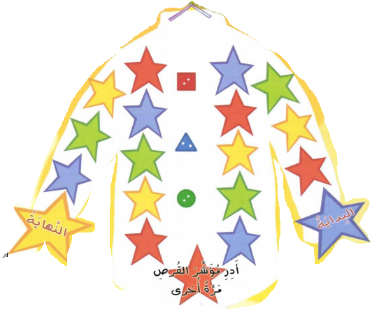
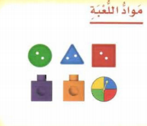
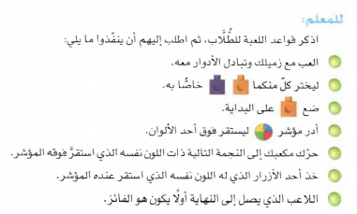
23
هــيـا بــــنـــــا نــــلـــعـــب
ألعب مع الأزرار
التالية
1
السابقة

Slide 2
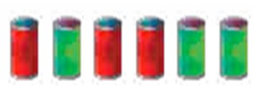
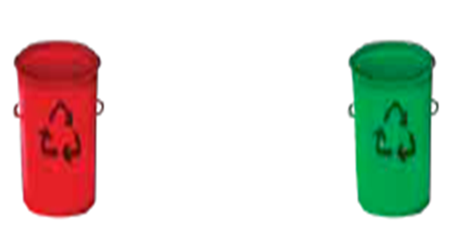
23
اختبار الفصل 1
يصل الطالب بخط بين العلبة والوعاء المماثل للونها .
التالية
2
السابقة

Slide 3
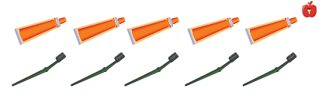
23
اختبار الفصل 1
يصل الطالب بخط بين الأشياء في المجموعتين ، ثم يصف العلاقة بينهما مستعملا ( يساوي ) .
يساوي
التالية
3
السابقة

Slide 4
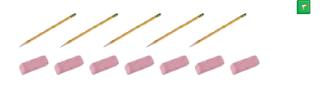
23
اختبار الفصل 1
يصل الطالب بخط بين الأشياء في المجموعتين ، ثم يحوط المجموعة التي عناصرها أقل .
التالية
4
السابقة

Slide 5
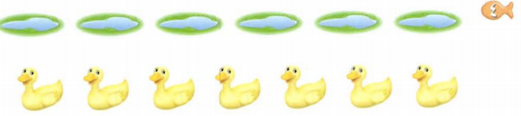
23
اختبار الفصل 1
يصل الطالب بخط بين الأشياء في المجموعتين ، ثم يحوط المجموعة التي عناصرها أكثر.
التالية
5
السابقة

